Slide 1




Slide 2
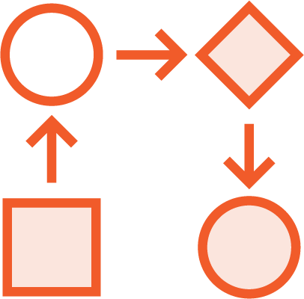





Slide 3





Slide 4



Slide 5














Slide 6














Slide 7




















Slide 8












Slide 9





Slide 10


Slide 11


Slide 12


Slide 13


Slide 14


Slide 15
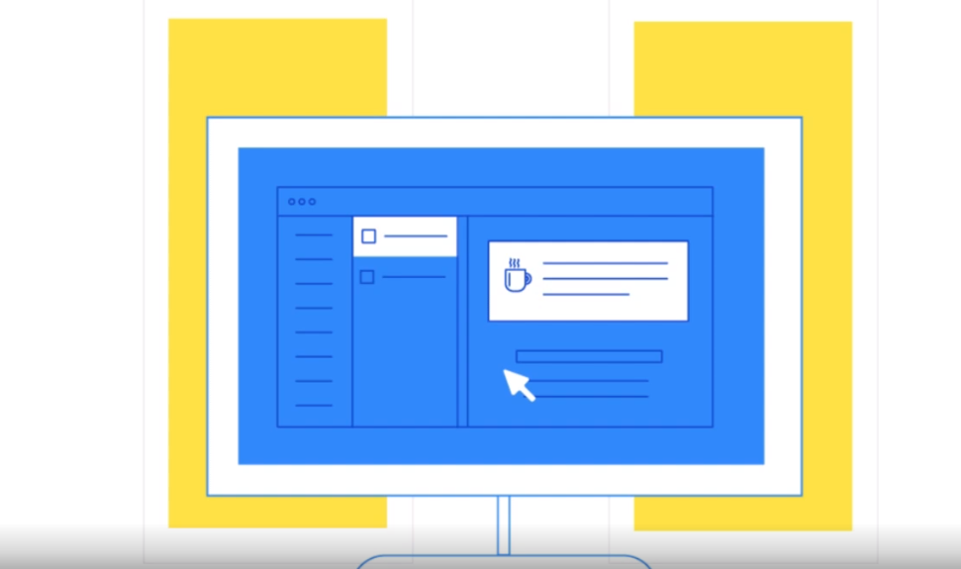

Slide 16
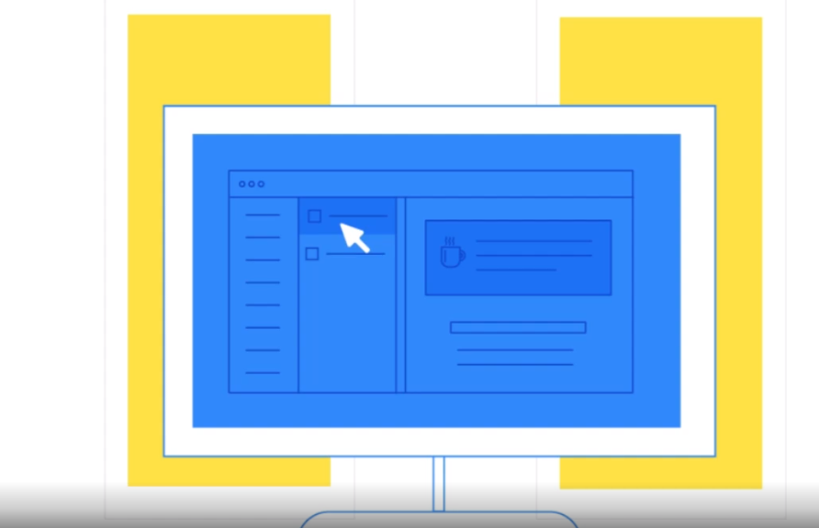

Slide 17
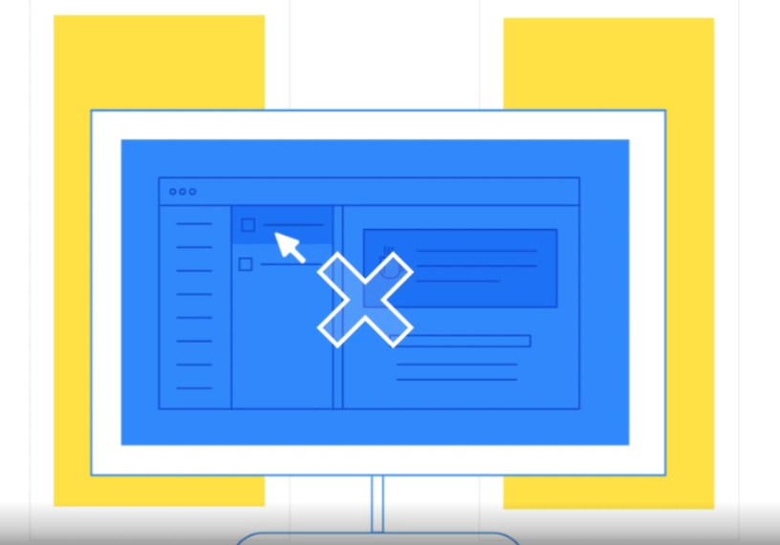

Slide 18


Slide 19


Slide 20


Slide 22
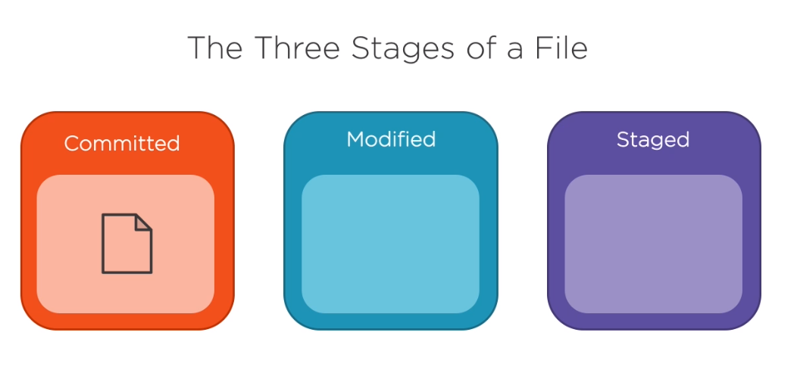

Slide 23






Slide 24




Slide 26














Slide 27

















Slide 28












•
•
•
•
•
•

Slide 29









Slide 30






Slide 31


Slide 32











Slide 33





Slide 34






Slide 35


Slide 36
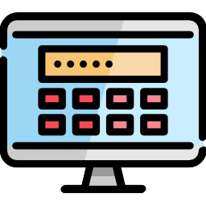

Slide 37

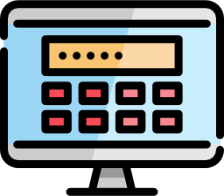

Slide 38



Slide 39


Slide 40


Slide 41


Slide 42


Slide 44






Slide 45


Slide 46


Slide 47


Slide 48
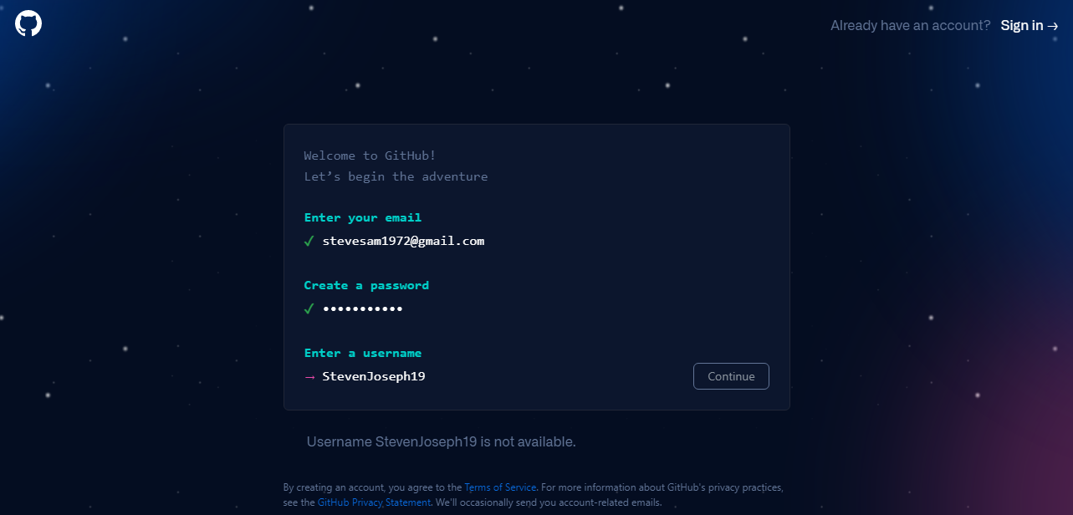

Slide 49
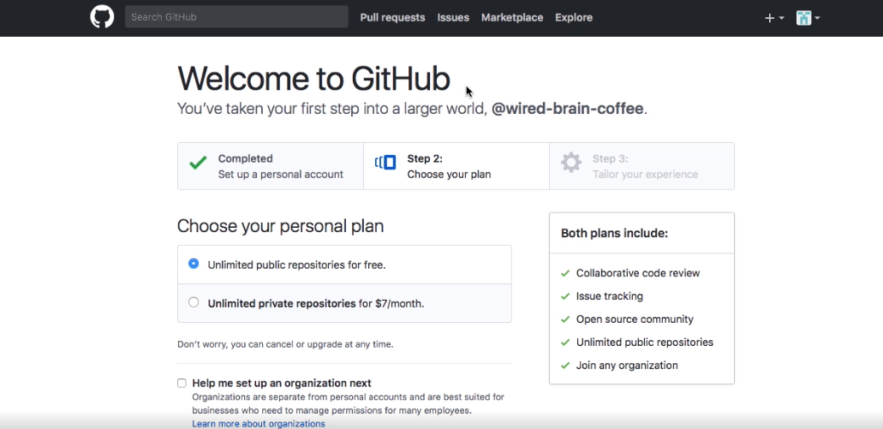

Slide 50















